Slide 1

Symfony
Cesar Bolaños, Mauricio Jiménez y Lina Marcela Garzón

Slide 2
Que es?
Es un framework de PHP que:
Permite implementar una aplicación web robusta sin muchas horas de trabajo
Permite desacoplar y reutilizar los componentes de una manera mas fácil
Trabaja bajo un patrón de arquitectura MVC

Slide 3
Ventajas?
Permite la flexibilidad de como se arma el proyecto
Es muy rápido
Ya existen varios proyectos grandes implementados con este framework, Ej. drupal.
La documentación es muy completa

Slide 4
Desventajas?
Es necesario el uso de la línea de comandos
No es fácil de aprender

Slide 5
Comparación
Código php plano vs symfony:
No existe un manejo de errores
No existe organización
No existe la reutilización

Slide 6
Componentes
Componentes principales en symfony y sus funciones

Slide 7
Controladores
Recibe una solicitud HTTP para crear y responder un objeto response
Puede responder HTML, XML, JSON, imágenes, etc.
Puede manejar la lógica que requiera

Slide 8
Enrutadores
Enruta las peticiones que recibe y busca el controlador que las implementa
Ayuda a que un cambio de una url no afecte toda la aplicación

Slide 9
Doctrine
Una seria de librerías PHP para guardar y obtener información de una base de datos
Muy estable y esta optimizado para permitir solicitudes de base de datos complejas
Utiliza Doctrine Query Language (DQL) para el envió de sentencias SQL

Slide 10
Entidades
Objetos PHP con contienen métodos y atributos
Se pueden generar con lo que esta contenido en una base de datos

Slide 11
Seguridad
En symfony configurar la seguridad es tan fácil como modificar un archivo
Permite denegar el acceso por autenticación y autorización
Puede encriptar y desencriptar la información de inicio de sesión

Slide 12
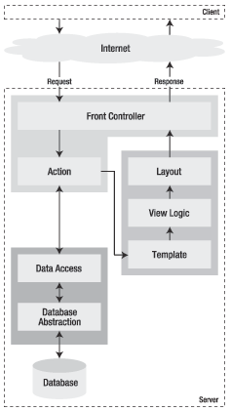
Vista general

